Slide 1
ДОБРЫЕ ДЕЛА 8-9 КЛАССОВ:)

Slide 2
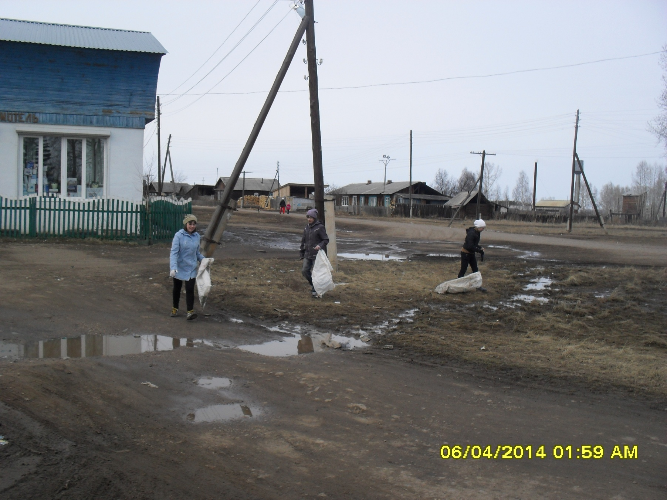
Сохраним Природу-мать! Будем мусор убирать!

Slide 3
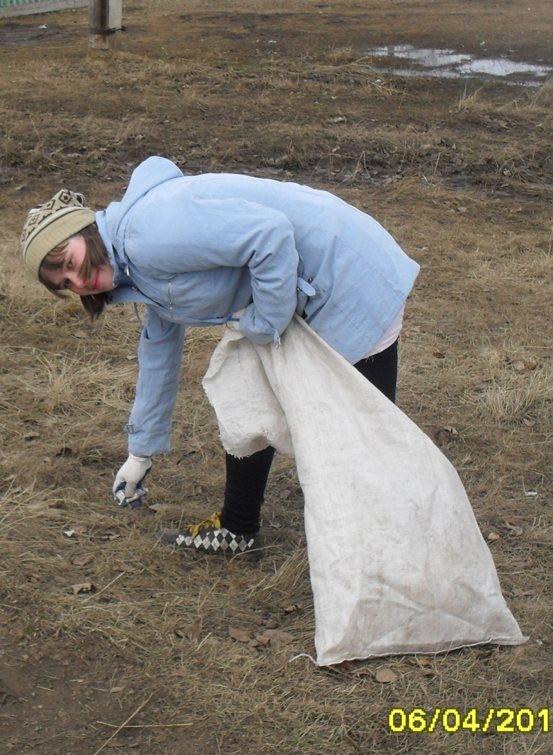
Не будет поселок наш хорош, Пока ты в нем не приберешь!

Slide 4
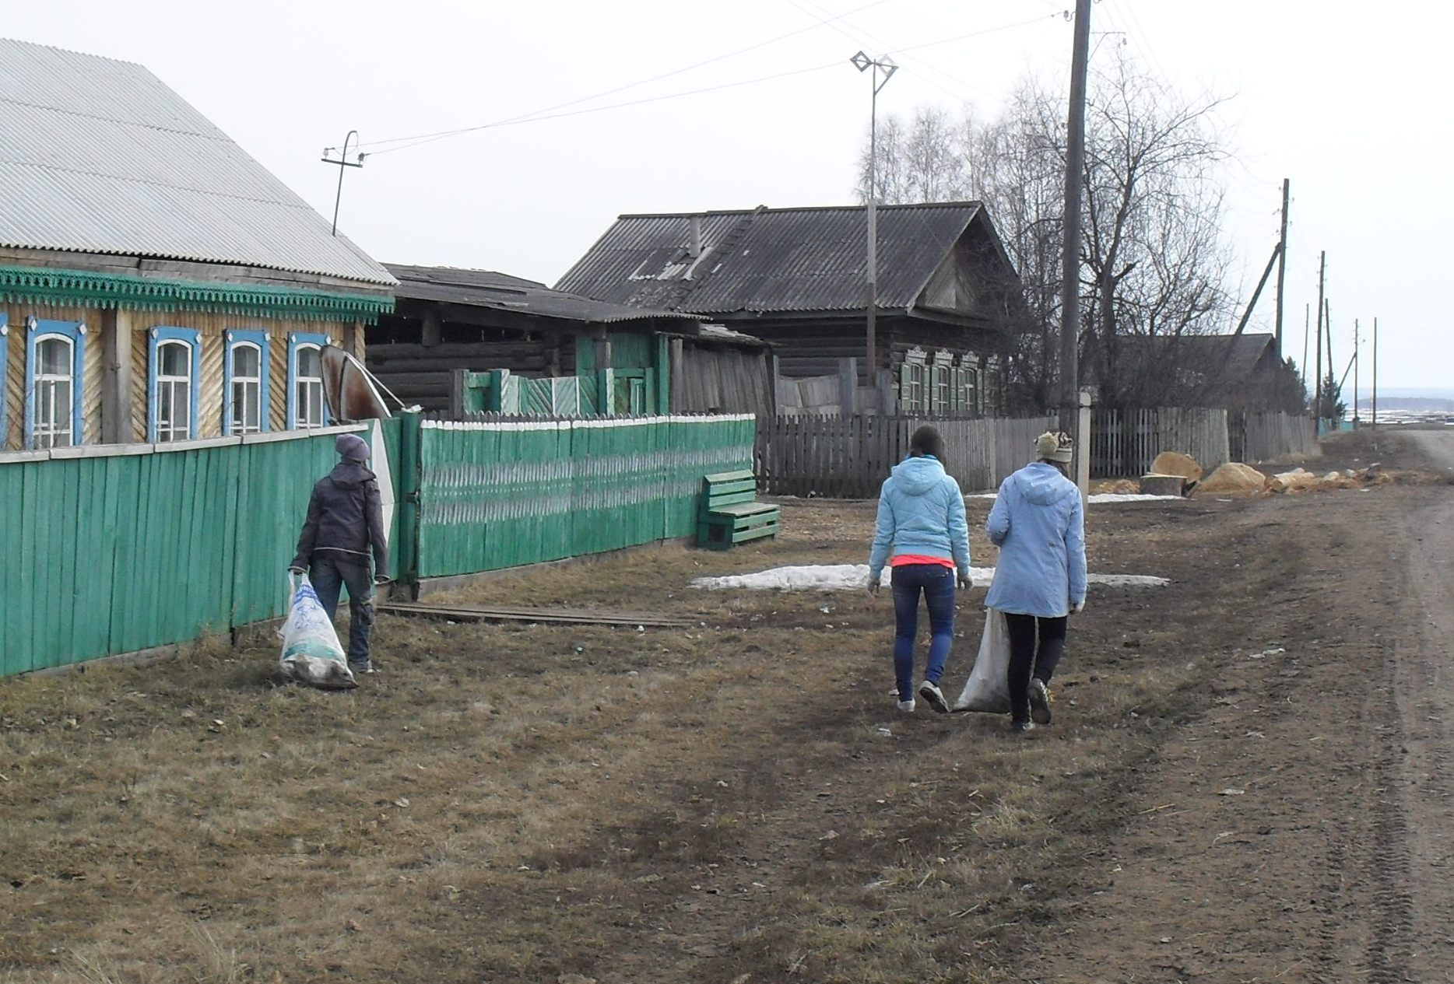
Убери свой дом, свою улицу, город – Сразу почувствуешь, Как горд ты и молод! Поселок чистым сохраним – нашим детям жизнь продлим!

Slide 5
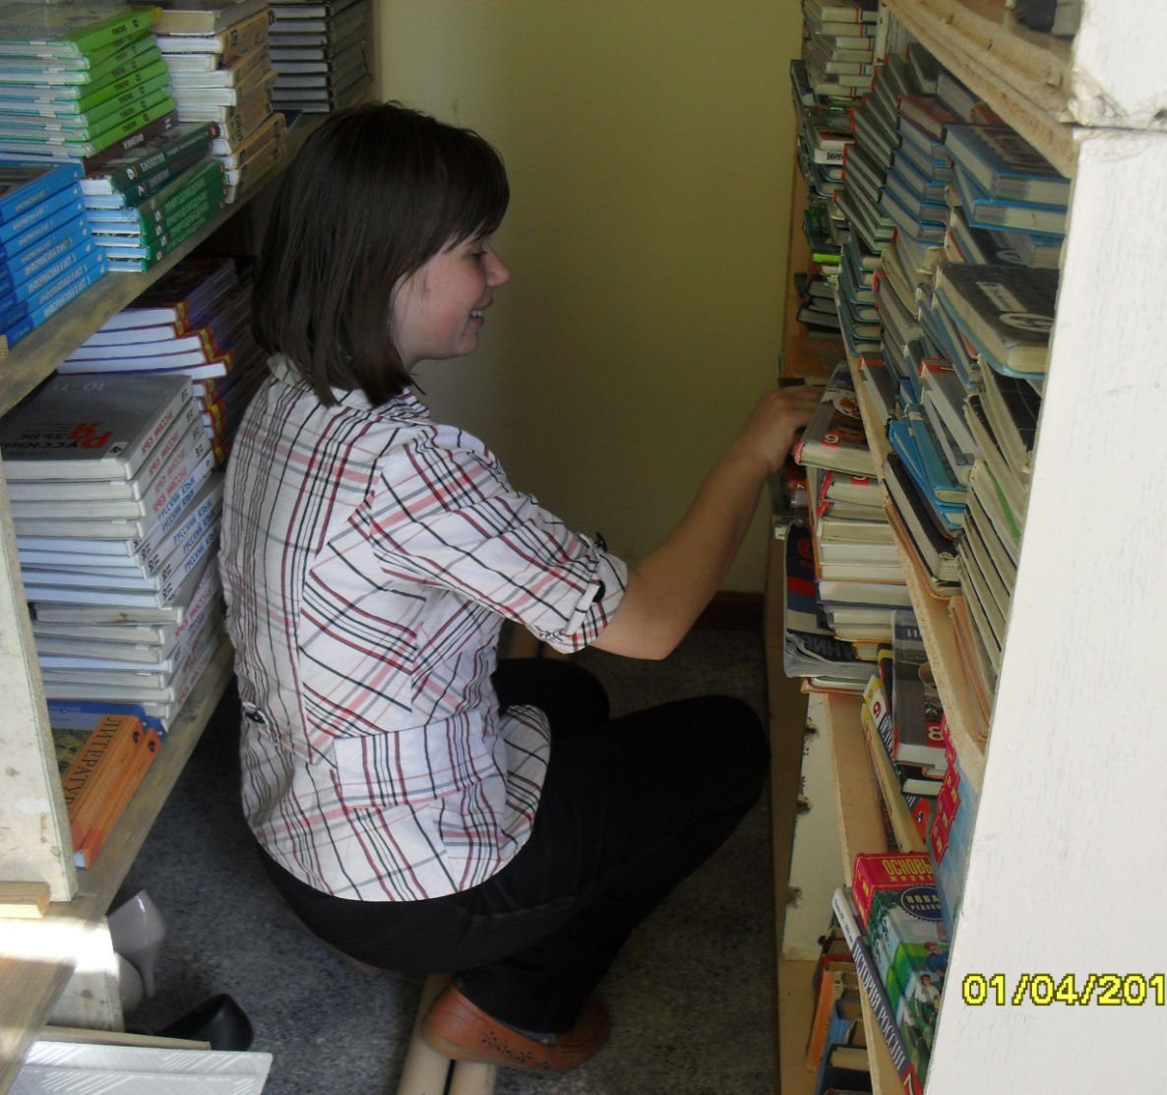
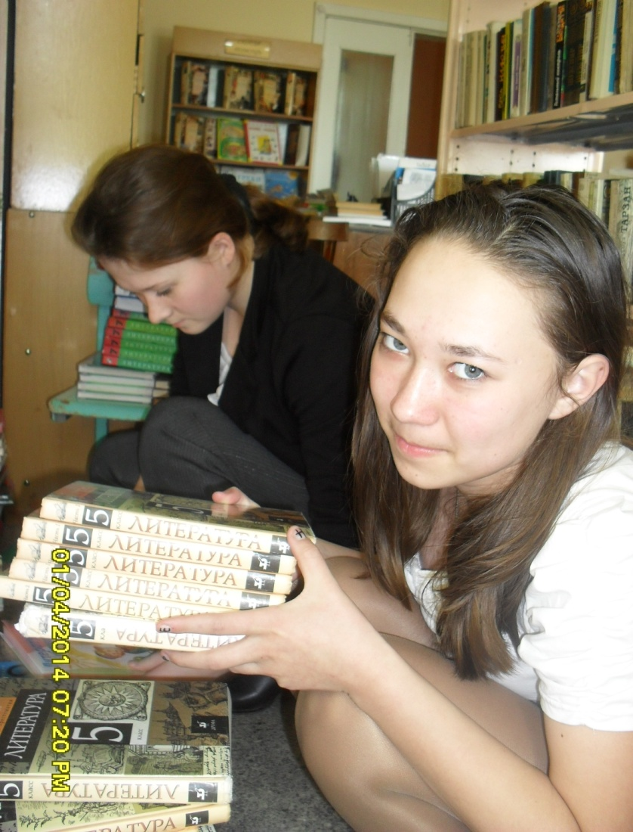
Где есть поветрие на чтенье, В чести там грамота, перо, Где грамота – там просвещенье, Где просвещенье – там добро

Slide 6
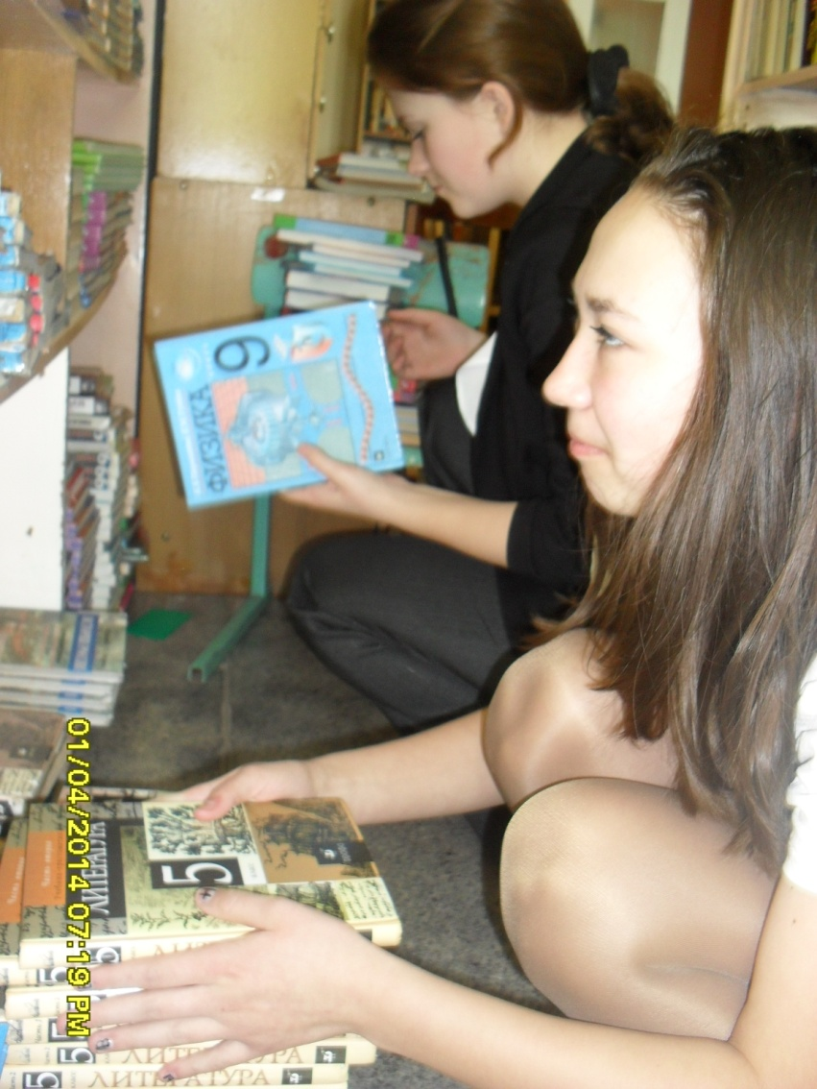
Книга – учитель, книга – наставник. Книга – близкий товарищ и друг. Ум, как ручей, высыхает и старится, если выпустишь книгу из рук. Книга – советчик, книга – разведчик, книга – активный борец и боец. Книга – нетленная память и вечность, спутник планеты Земля,
Наконец - книга не просто красивая
мебель, не приложенье дубовых шкафов, книга – волшебник, умеющий небыль в быль превращать и в основу основ.

Slide 7
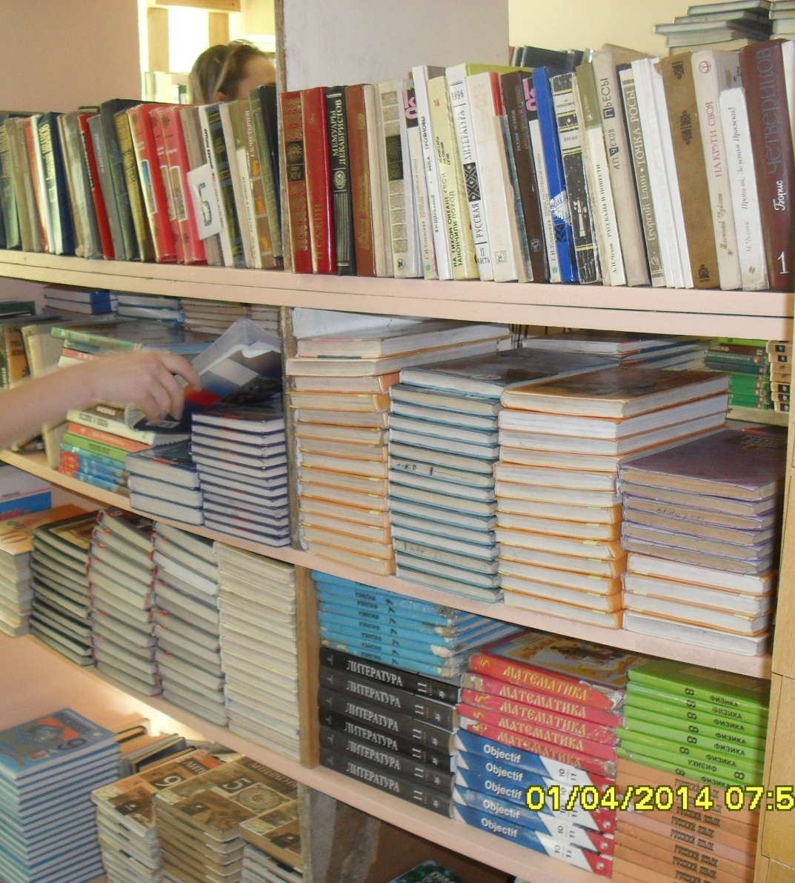
Книги по полкам разложили – стало больше добра в мире!

Slide 8
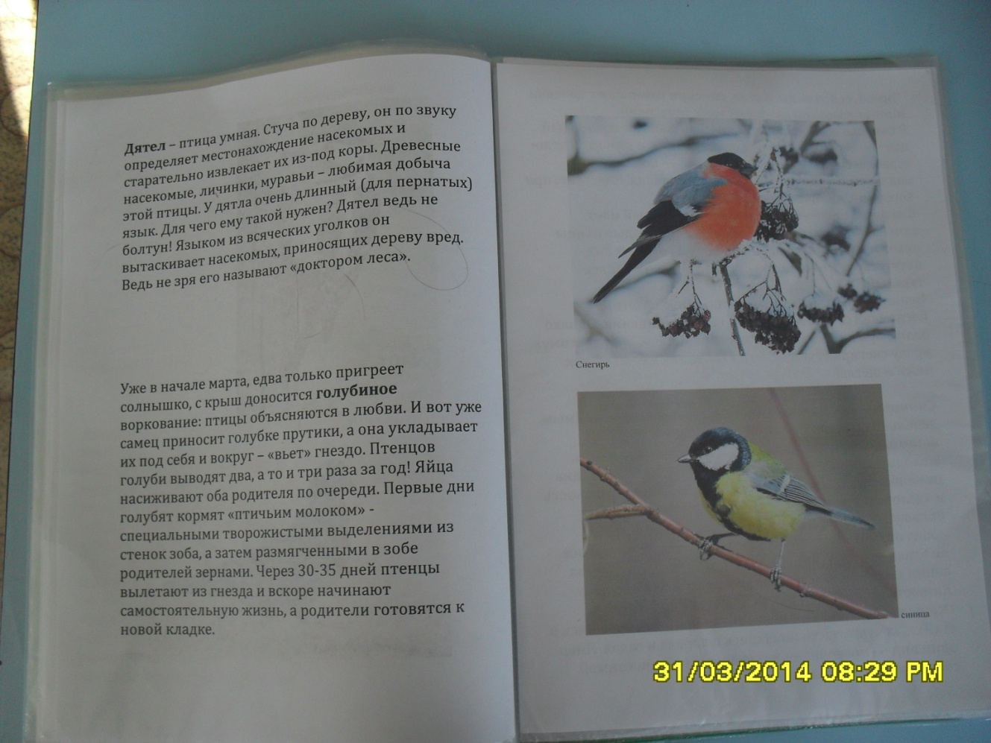
Детям из детского сада сделали книжку про перелетных птиц.

Slide 9
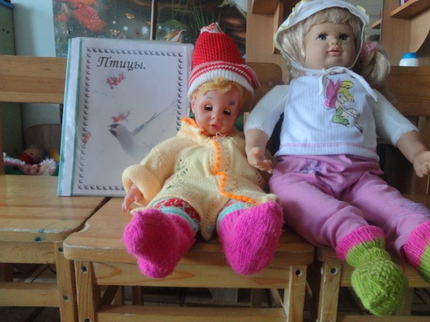
Куклу девочке купили, И на праздник подарили, О которой так мечтала, Праздник долго ожидала! Кукла глазками мигает, Своё имя называет, И любимая игрушка, Дремлет рядом на подушке! С куклой девочка играет, Украшенья одевает, Очень модный был наряд, Глазки девочки горят! Для кукол принесли новую одежду, что бы девочки играли

Slide 10
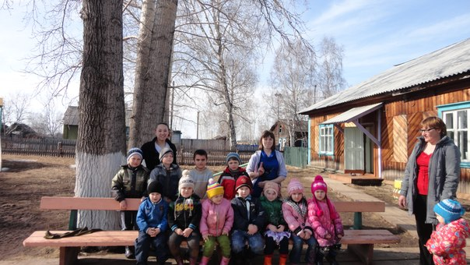
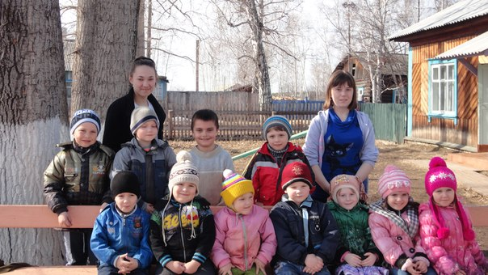

Slide 11
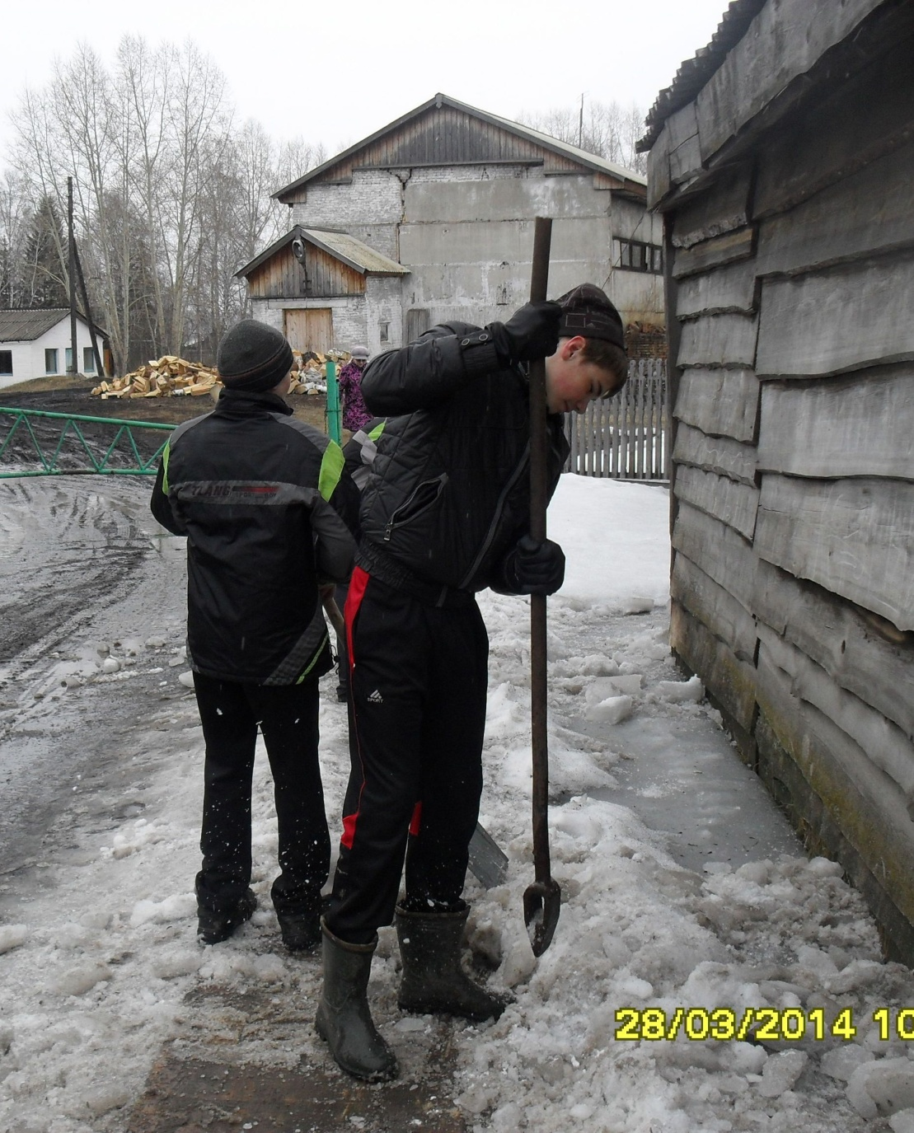
Снег в апреле – это чудо! Но зачем он?! И откуда?! Неужели средь капели Вновь вернутся к нам метели?!! И зачем нам снег в апреле? Ах, зима, не хочет верить, Что пора ей уходить?.. Но весне всё ж должно быть!

Slide 12
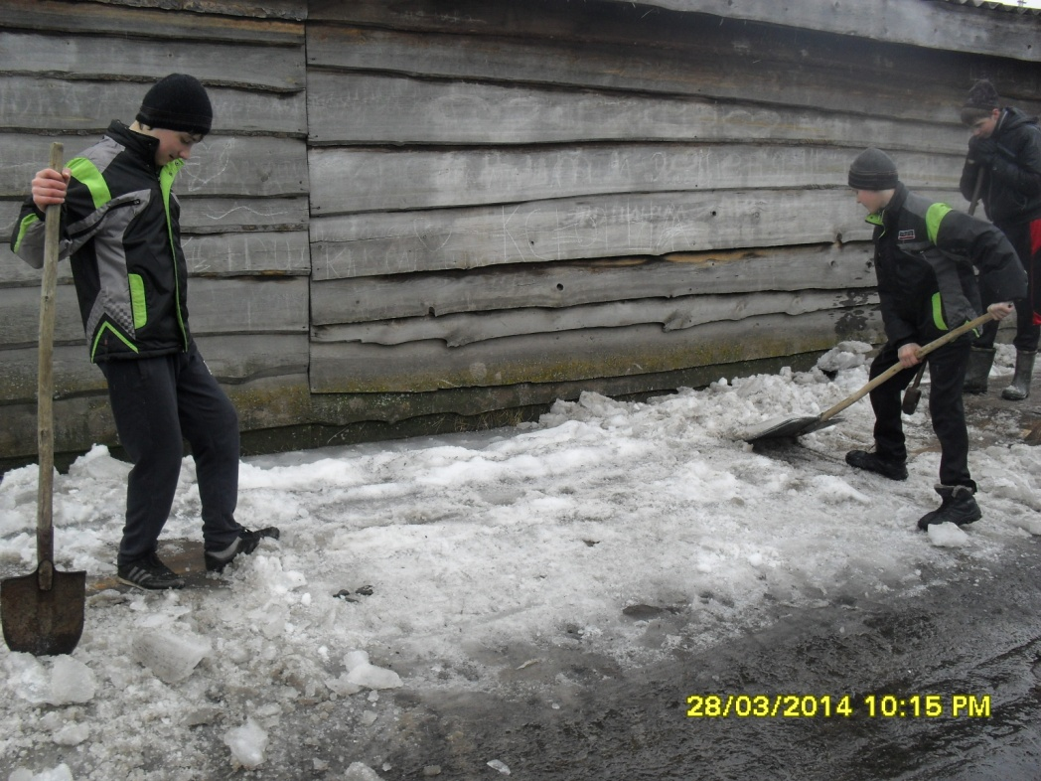
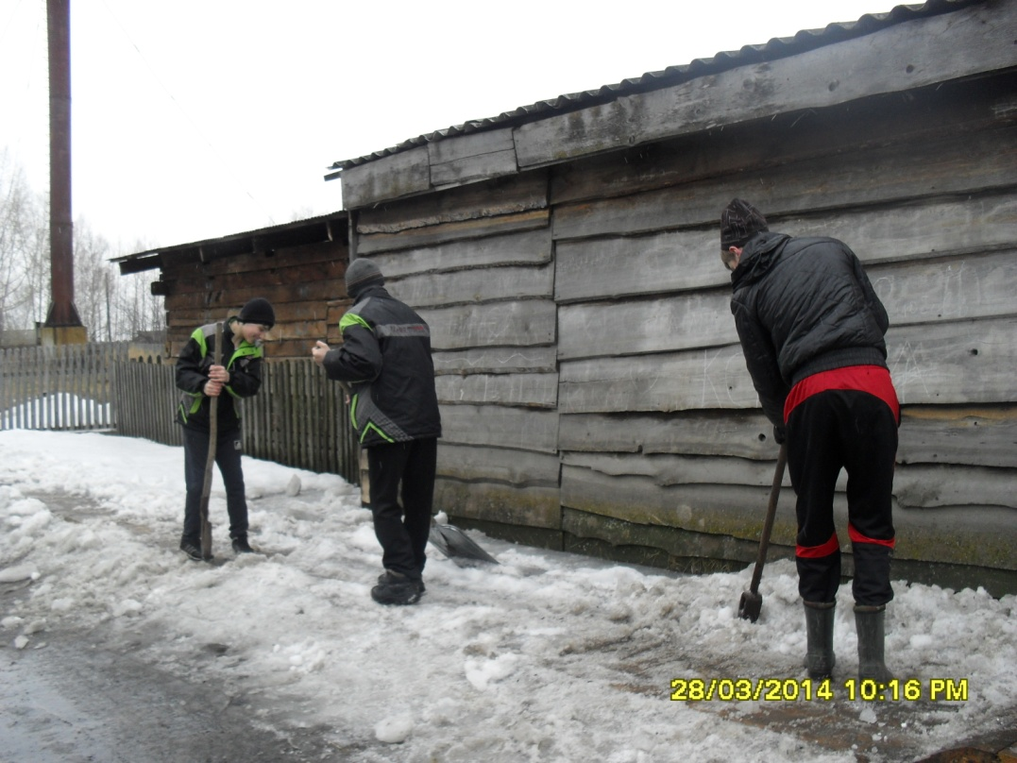
Сначала мы очистили снег в селе Александровка, а потом…

Slide 13
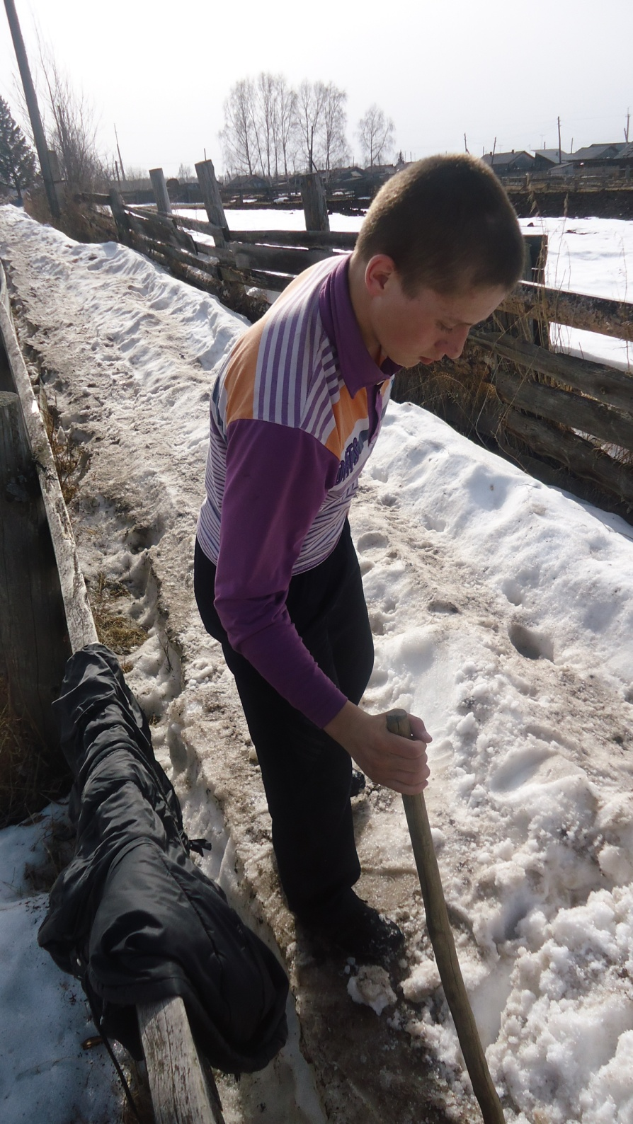
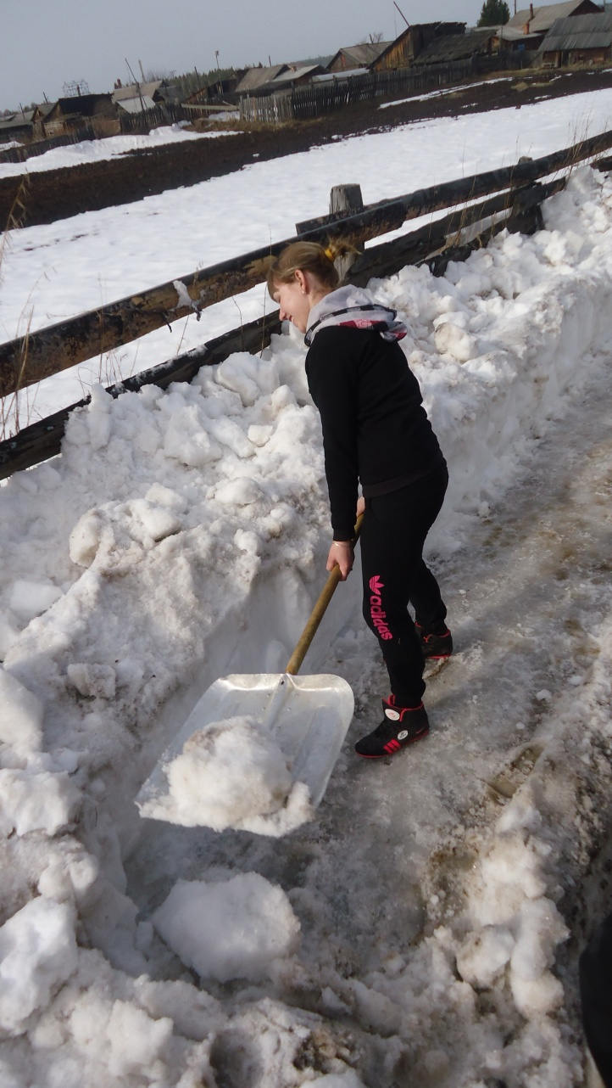
…В Худобке!

Slide 14
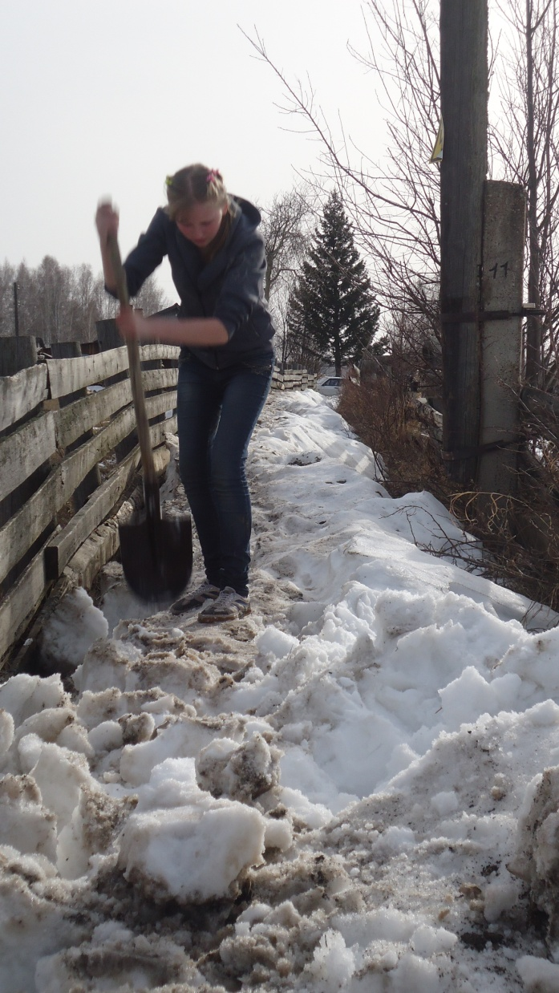
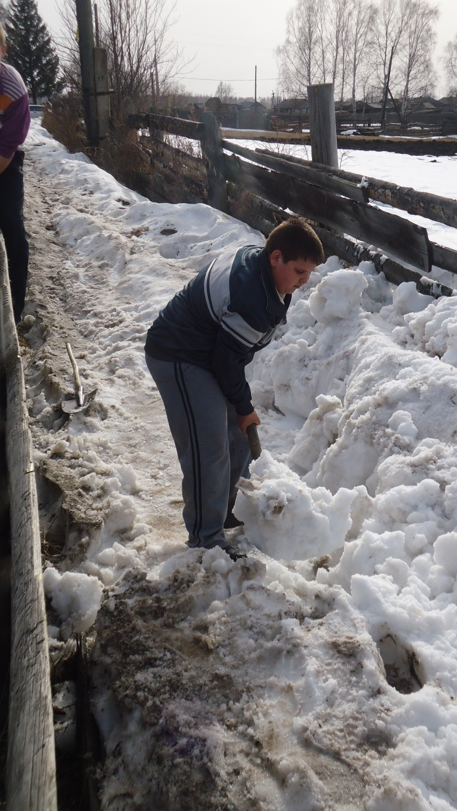
Снег почистили – совесть почистили!

Slide 15
Мы сделали добро сделай и ты! Спасибо за внимание!

